Slide 1
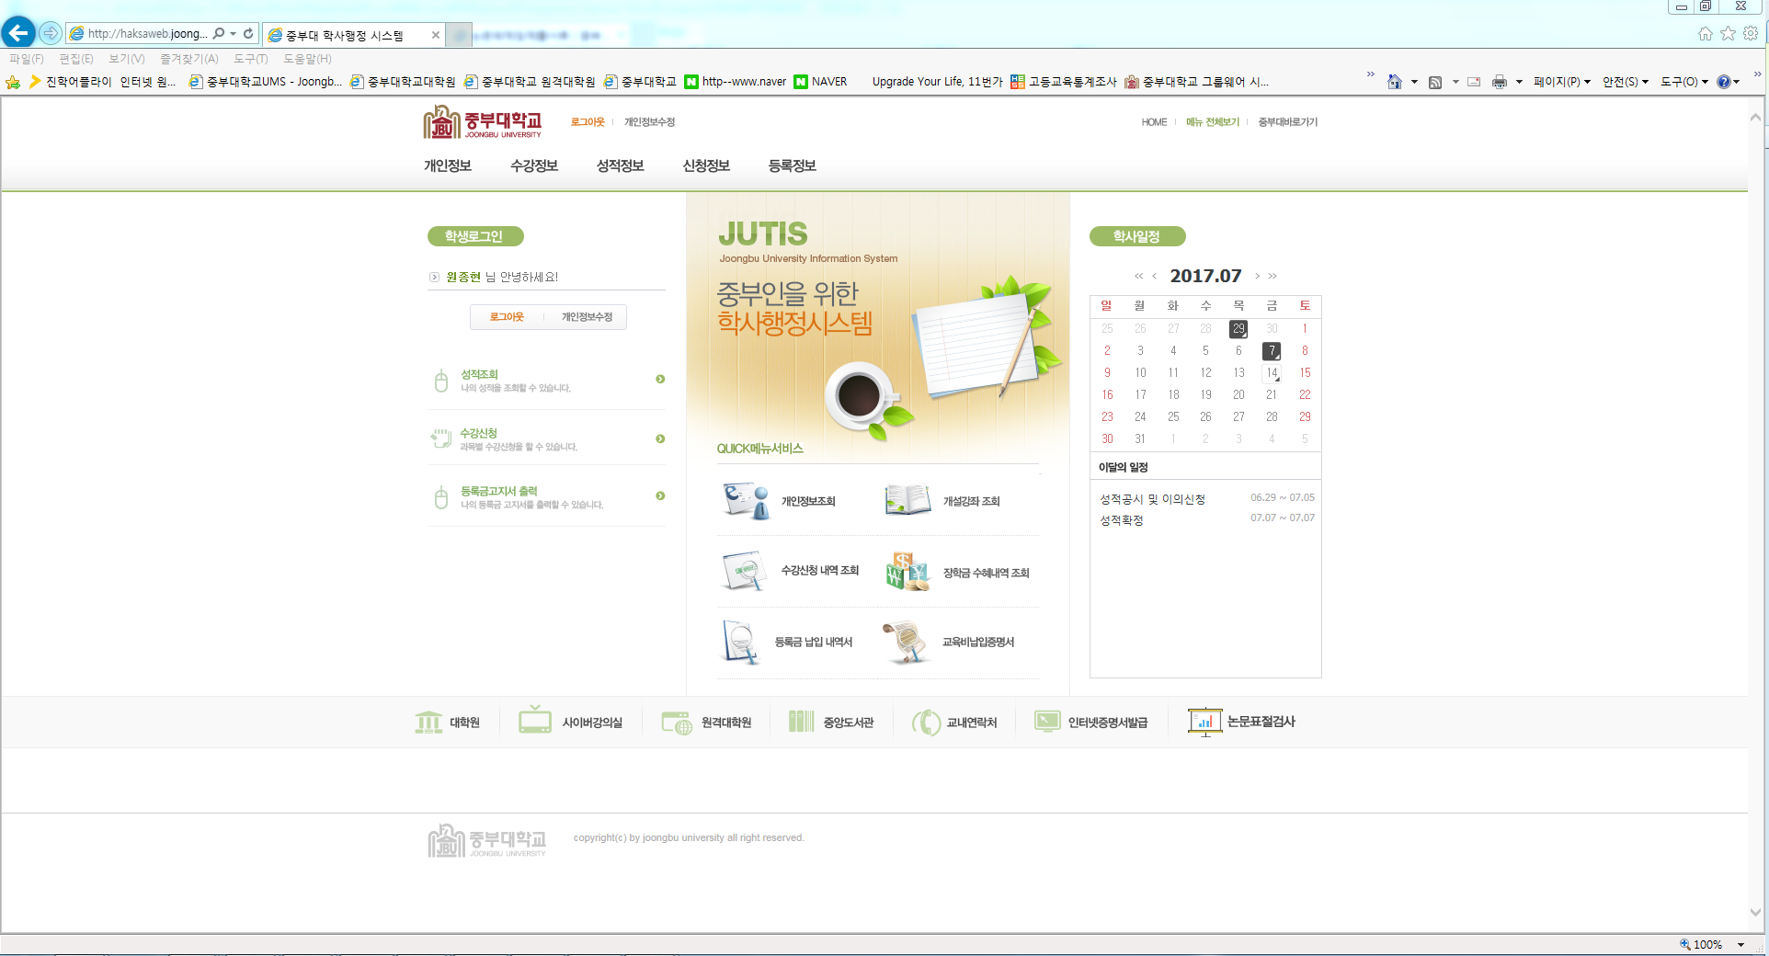
1. 논문표절검사를 클릭한다.

Slide 2
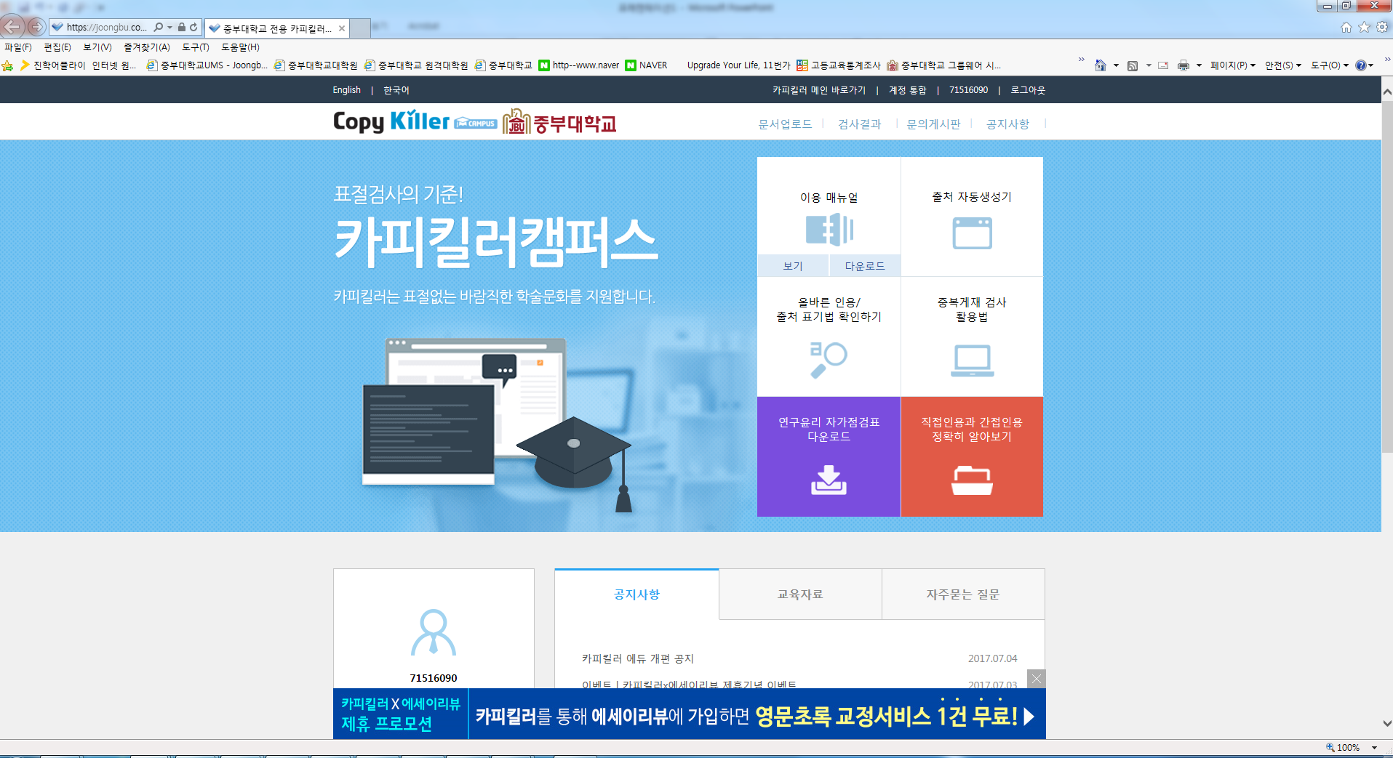
2. 문서업로드를 클릭한다.

Slide 3
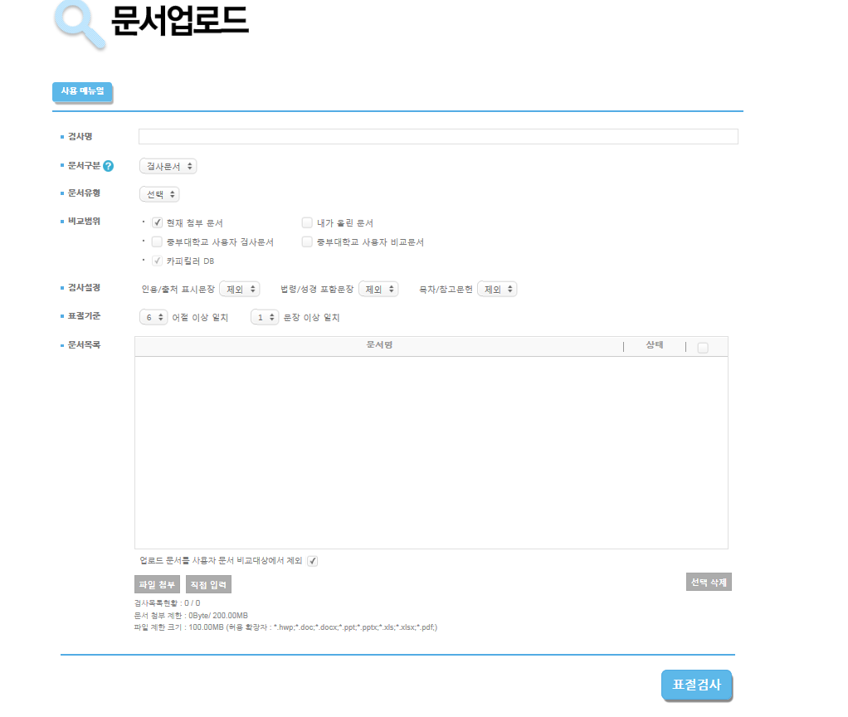
3. 제목입력-> 문서유형선택
4. 파일첨부
(검사하고자 하는 파일)
5. 표절검사 클릭

Slide 4
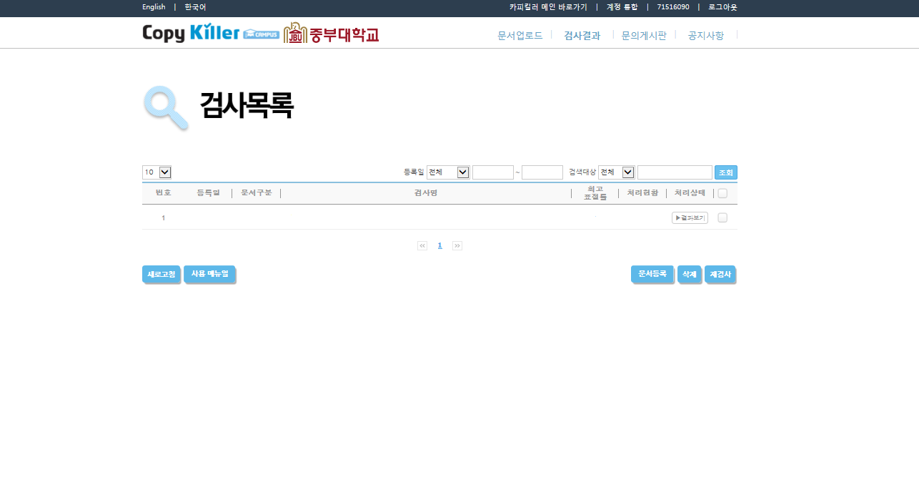
6. 검사결과 클릭
7. 처리현황에 완료상태가 되면 결과보기 클릭

Slide 5
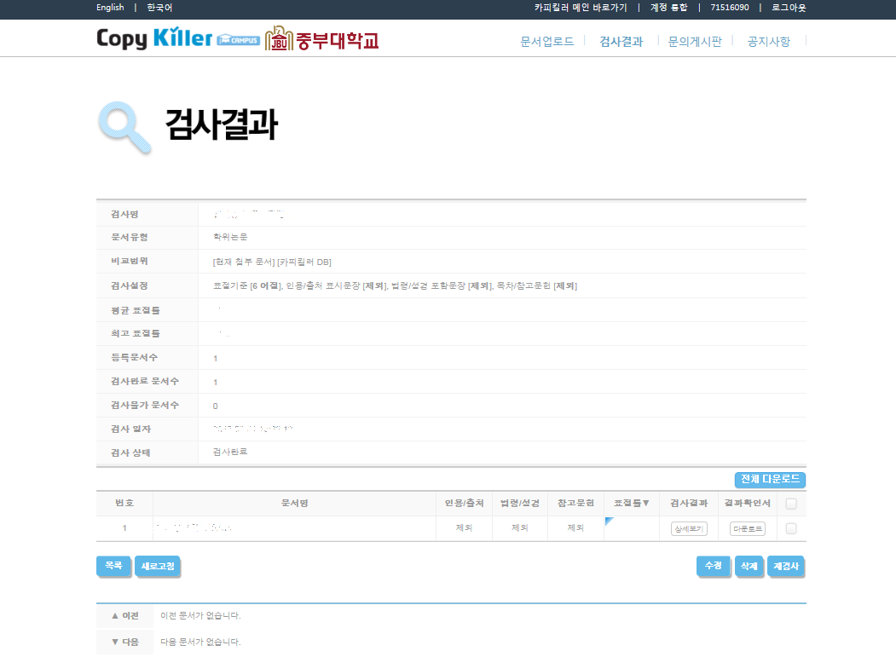
9. 다운로드 클릭
8. 상세보기 클릭( 상세내용 확인 및 제외문서 설정 할 수 있음)

Slide 6
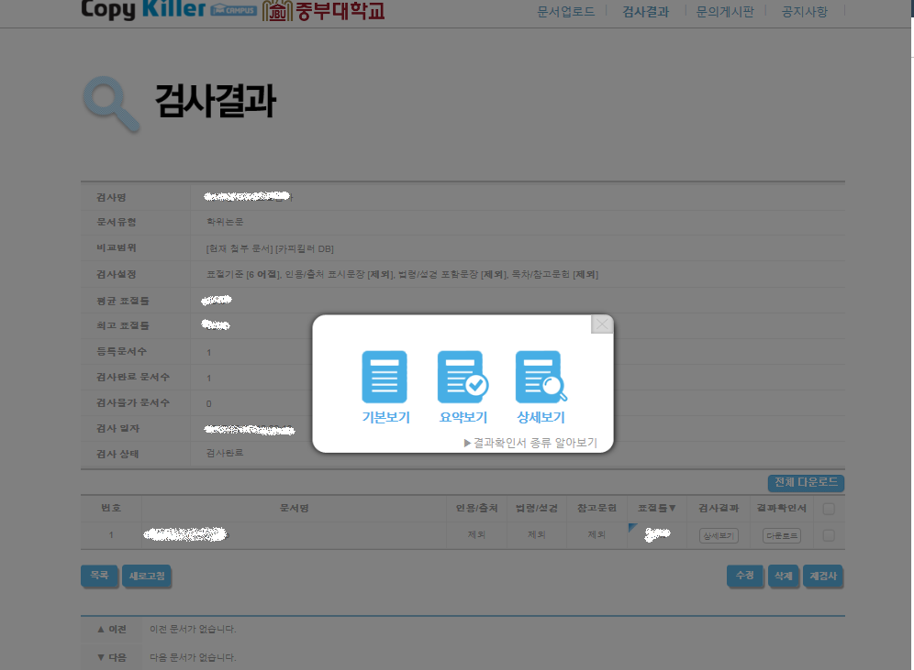
10. 다운로드 클릭 후 상세보기로 다운로드

Slide 7
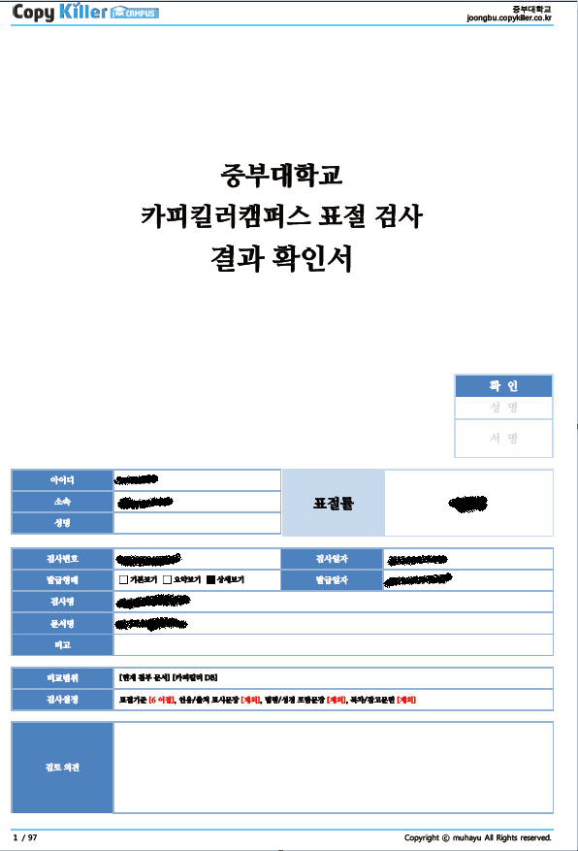
11. 심사 후 심사위원장 서명

